Slide 1

PORTAFOLIO DE TÍTULO INGENIERÍA EN INFORMÁTICA
Proyecto: © Space Sync
Alumnos: Paula Cortés Narváez - Johan Dahlbokum Novelli.
Profesor Guía: Mariluz Rodriguez Donoso.
Fecha: Diciembre, 2024
Campus San Joaquín

Slide 2

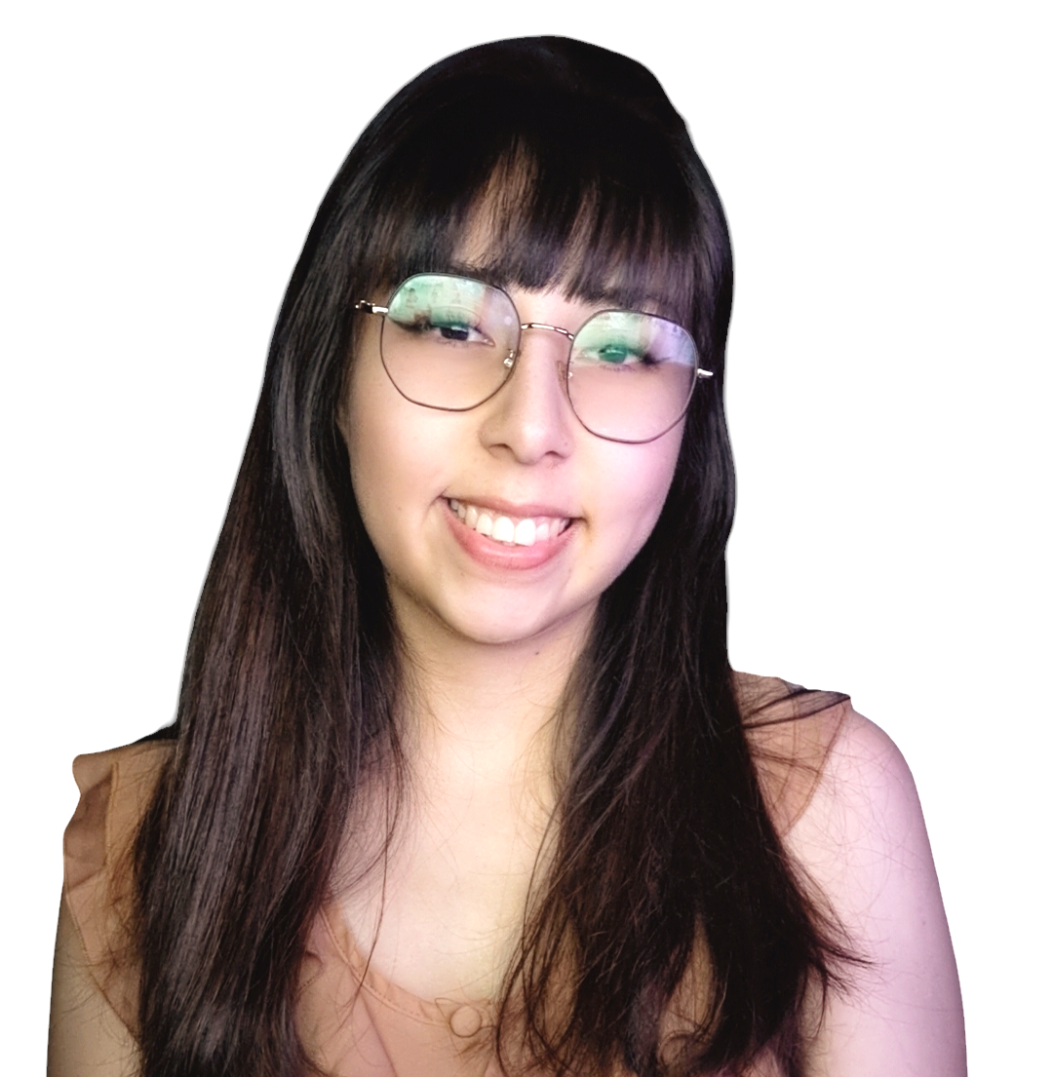
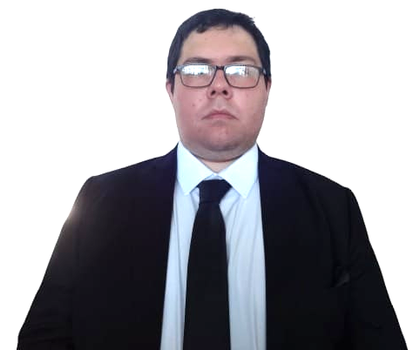
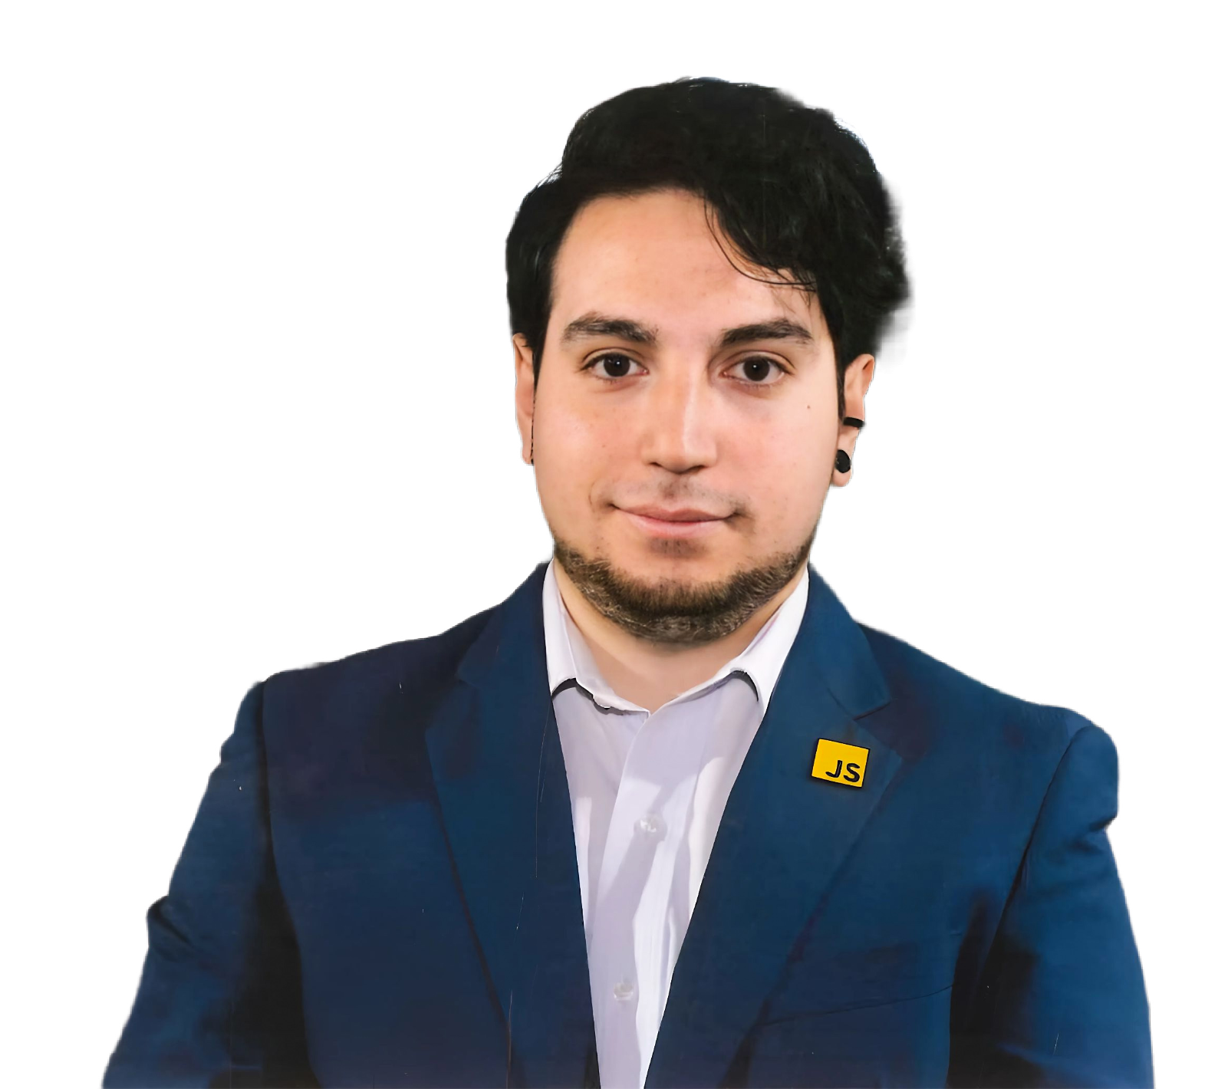
EQUIPO
Paula Cortés Narváez
Frontend Developer
Miembro del Equipo Principal
Johan Dahlbokum Novelli
Backend Developer
Líder de proyecto
Kevin Aguirre Olivares
QA Tester
Colaborador externo

Slide 3
AGENDA
01. Problema a resolver 06. Metodología 11. Historias de usuarios y prioridades 02. Solución 07. Herramientas 14. Estadísticas del proyecto 03. Impacto de la solución 08. Arquitectura 15. Pruebas QA
05. Modelo de negocio 09. Base de datos 16. Validación con early adopter
04. Gestión de riesgos 10. Diagrama General 17. Conclusión

Slide 4

PROBLEMA A RESOLVER
Las organizaciones, tales como universidades y empresas, que enfrentan problemas en la gestión de reservas de espacios debido a:
Sistemas muy antiguos con poca actualizaciones.
Falta de visibilidad en la disponibilidad de espacios.
Administración manual que consume tiempo y genera errores.
Baja optimización en el uso de recursos.
01

Slide 5

SOLUCIÓN PROPUESTA: SPACE SYNC
Space Sync es una página web de reservas de espacios (salas u oficinas) que ayuda a:
✔️ Simplificar el proceso de gestión con confirmaciones automáticas y un historial detallado.
✔️ Visualizar el rendimiento de los espacios a través de gráficos dinámicos.
✔️ Configurar permisos específicos para cada tipo de usuario, asegurando control y acceso adecuados.
02

Slide 6

IMPACTO REAL DE LA SOLUCIÓN
Incrementa la utilización de espacios hasta un 40% en el primer semestre.
Automatiza el historial y genera reportes detallados en tiempo real.
Interfaz amigable.
Mejora la experiencia y promueve un entorno más productivo.
03

Slide 7
IDENTIFICACIÓN Y GESTIÓN DE RIESGOS
Categoría | Riesgo | Mitigación | Contingencia
Técnico | Problemas de rendimiento (carga elevada). | Optimización de código (lazy loading, minificación). | Refactorización del código.
Organizacional | Dependencia de un miembro clave. | Reuniones regulares para sincronización. | Redistribuir tareas o contratar apoyo temporal.
Comercial | Competencia con soluciones similares. | Innovación constante y enfoque en el usuario. | Ajustar estrategia y ofrecer diferenciadores.
Externo | Fallos en servidores o servicios externos. | Redundancias y servicios en la nube | Migración a servidores temporales.
03
Fuente: https://docs.google.com/spreadsheets/d/14QXhqns7B0MKLu8FlbskYBryZqcXU7K4peXQ1tmwFB0/edit?usp=drive_link

Slide 8
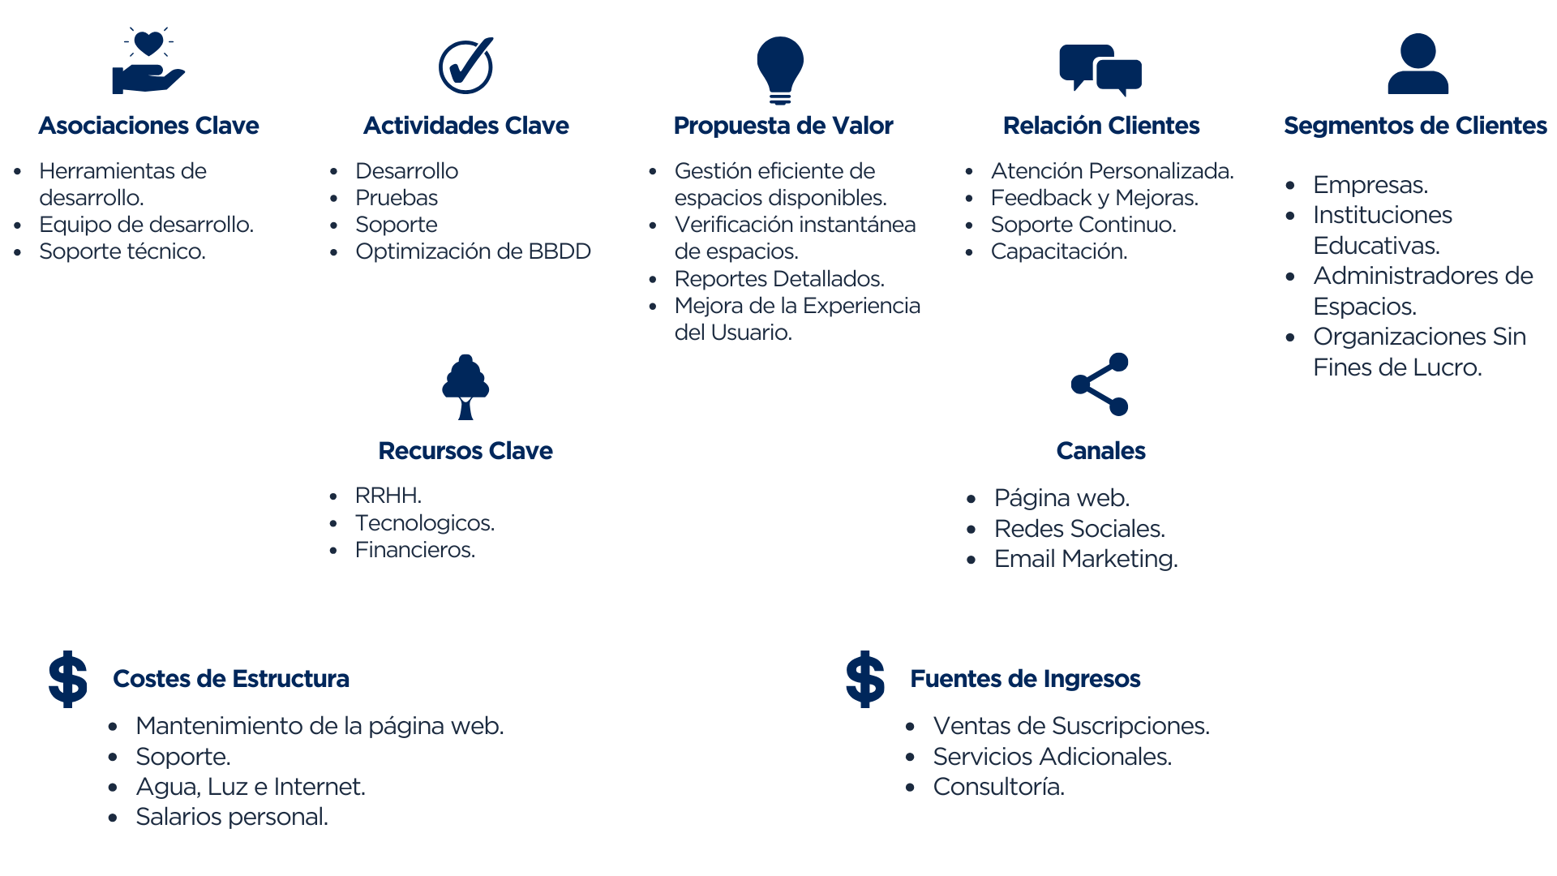
MODELO DE NEGOCIO
05

Slide 9

METODOLOGÍA
Trabajamos con Kanban por el enfoque visual y flexible es ideal para equipos pequeños. Nos permitió gestionar tareas de manera eficiente, priorizando dinámicamente y asegurando un flujo constante. Esto nos ayudó a:
Visualizar el progreso de manera clara y rápida.
Adaptar prioridades según las necesidades del proyecto.
Mantener un ritmo constante de entregas sin interrupciones.
06

Slide 10



HERRAMIENTAS
Framework optimizado en sitios web basado en contenidos.
Ideal para rendimiento, SEO y es compatible con React, Vue, y más…
Desarrollo rápido y escalable.
Permite construir aplicaciones backend de forma eficiente basado en python.
Neon es una plataforma Serverless de PostgreSQL.
Permite tener una experiencia amigable para el desarrollador.
07

Slide 11
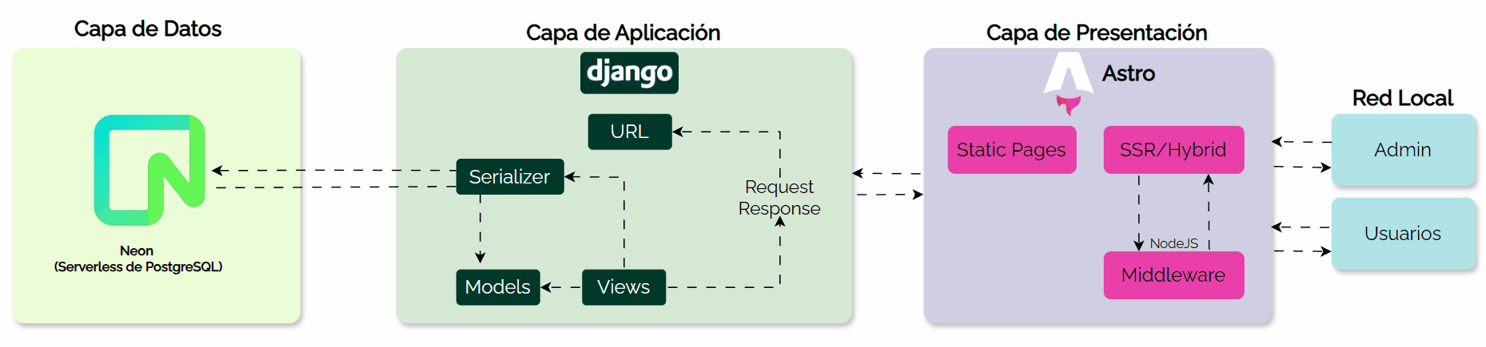
ARQUITECTURA
08

Slide 12
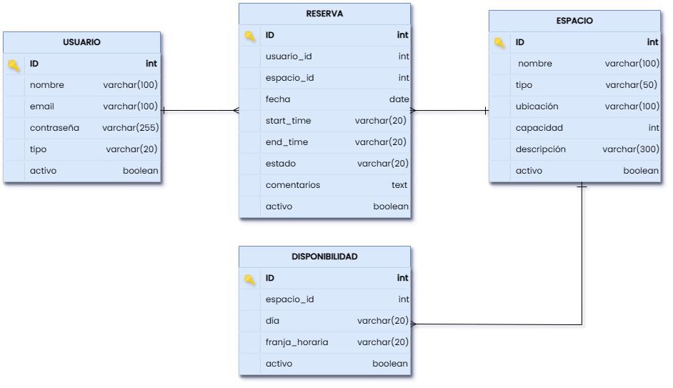
BASE DE DATOS
09

Slide 13
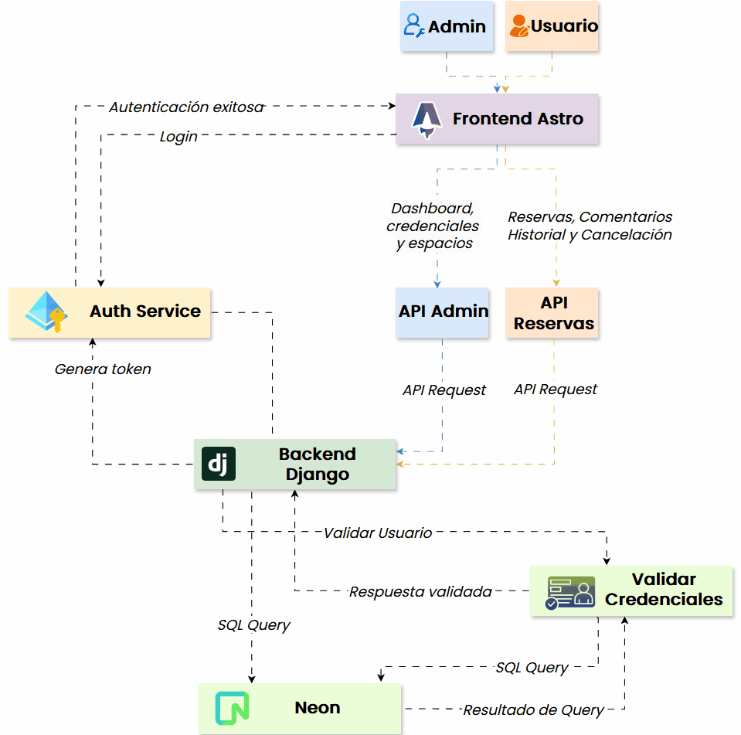
DIAGRAMA GENERAL
10

Slide 14
VIABILIDAD DEL PROYECTO
Descripción del Paquete | Costo Inicial | Costo Mensual (pueden variar) | Características | Total Anual (Inicial + 12 meses) | Costo inicial + mensualidad (Primero Año)
Paquete Básico | $1.000.000 | $250.000 | - Acceso a la plataforma - Gestión de reservas - Soporte básico - Informe analitica - Capacitación inicial | $4.000.000 aprox. | CM: $84.000
 |  |  |  |  | CI: $1.000.000
 |  |  |  |  | Total: $2.008.000
Paquete Premium | $1.350.000 | $500.000 | - Todo en el paquete básico - Soporte prioritario - Personalización del software | $7.350.000 aprox. | CM: $250.000
 |  |  |  |  | CI: $1.350.000
 |  |  |  |  | Total: $4.350.000
11

Slide 15
VIABILIDAD DEL PROYECTO
PAYBACK
12 | $4.016.000
x | $1.061.918
Total (meses) | 3,2
La recuperación es en 3 años, 2 meses y 12 días
INDICADORES
VAN | $26.297.227
TIR | 53,05%
Tasa de dcto. | 5,5%
12
Fuente: https://docs.google.com/spreadsheets/d/1vlTzFPmr7QIsQZ76qUJ9fAWTWIg0MSIAICFd-4bnWzQ/edit?usp=drive_link

Slide 16

HISTORIAS DE USUARIOS Y PRIORIDADES
Total Historias de Usuario: 19
Usuarios: 12
Administradores: 7
Validación:
80% de entrevistas confirman la relevancia de las funcionalidades propuestas.
63%
37%
Usuario
Administrador
13
Fuente: https://docs.google.com/spreadsheets/d/1XliobUirF8SJ6xNb0C7egQrhzpbhJD6p/edit?rtpof=true

Slide 17
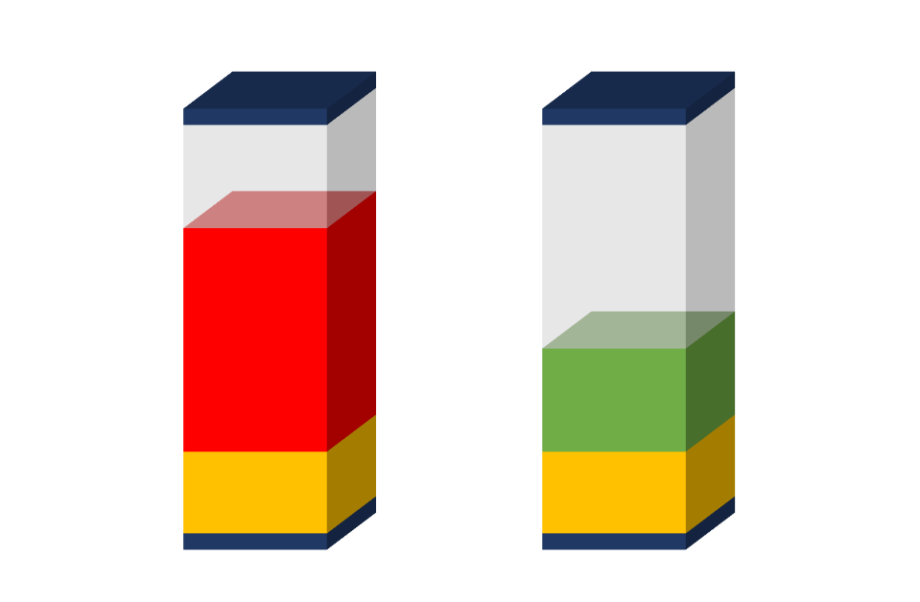
HISTORIAS DE USUARIOS Y PRIORIDADES
Prioridades de las Historias:
🔴 Alta: 13
🟢 Media: 6
Feedback Relevante:
"Tener una interfaz intuitiva y fácil
68%
32%
Alta
Media
14
Fuente: https://docs.google.com/spreadsheets/d/1XliobUirF8SJ6xNb0C7egQrhzpbhJD6p/edit?rtpof=true

Slide 18
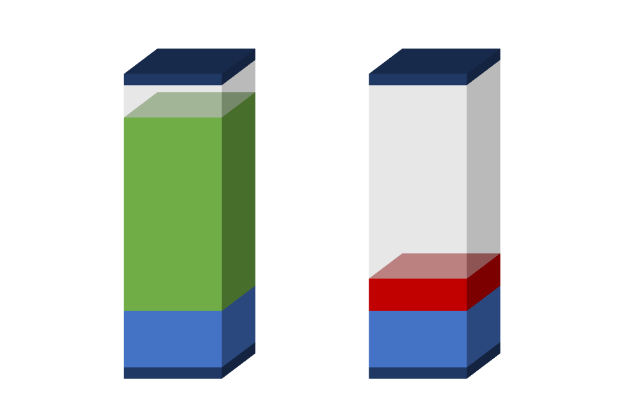
PRUEBAS DE QA
Resultados de Prueba QA con Selenium IDE : Total de casos de prueba: 14 🟢 Casos aprobados: 12 🔴 Casos fallidos: 2
Observación:
Reserva Usuario: No filtra espacios por número de personaS
Validación de autenticación en URL: La interfaz se carga parcialmente, pero con un error y sin funcionalidad disponible.
Kevin Aguirre, Analista Programador, lideró las pruebas de calidad (QA), asegurando el correcto funcionamiento y alto rendimiento del sistema
86%
14%
Casos aprobados
Casos fallidos
15
Fuente: https://docs.google.com/spreadsheets/d/17gnULc3uaPWN-8H8im1SdQybIXDTJiWK/edit?usp=drive_link&ouid=105430398268764009452&rtpof=true&sd=true

Slide 19

VALIDACIÓN CON EARLY ADOPTER
16
CTRL + CLICK IZQUIERDO Para poder ver el video del early adopter
Notes:
CTRL + CLICK IZQUIERDO Para poder ver el video del early adopter

Slide 20

CONCLUSIÓN
Space Sync optimizó la gestión de espacios, mejorando la experiencia del usuario y garantizando eficiencia.
El uso de tecnologías modernas como Astro aseguró un sistema confiable.
Se mitigaron riesgos clave, garantizando estabilidad y continuidad.
El sistema es adaptable a futuras necesidades y demandas del cliente.
17

Slide 21
¡GRACIAS POR SU ATENCIÓN!
¿PREGUNTAS?
Proyecto: © Space Sync Alumnos: Paula Cortés Narváez - Johan Dahlbokum Novelli.
Profesor Guía: Mariluz Rodriguez Donoso.
Fecha: Diciembre, 2024
Campus San Joaquín

